Slide 1
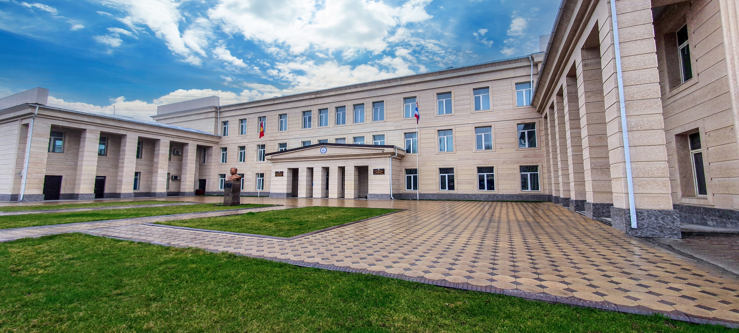
Окуу иштери боюнча проректордун алдындагы структуралык бөлүдөрдүн иштери боюнча
Отчет
Б.Осмонов атындагы Жалал-Абад мамлекеттик университетинин
Окуу иштери боюнча проректору, т.и.д., профессор А.П.Алибаев

Slide 2
Б.Осмонов атындагы Жалал-Абад мамлекеттик университетинде
2022-2023 - окуу жылында окуу процессинин уюштурулушу, жүргүзүлүшү боюнча
ОТЧЕТ
2023

Slide 3
ЖАМУ боюнча 2022-2023-окуу жылындагы окуу жүктөмдөрүнүн пландалышы жана аткарылышы боюнча маалымат
1. Окуу иштери
№ | Факультеттер/ колледждер | Бюджет |  |  | Контракт |  |  | Жалпы (Б+К)
 |  | План | Аткарылды | Айырма | План | Аткарылды | Айырма | План | Аткарылды | Айырма
I | ПМТФ | 35 485,88 | 35 248,96 | 236,92 | 29 891,39 | 29 868,64 | 22,75 | 65377,27 | 65117,6 | 259,67
II | ТТФ | 17112,5 | 16942,95 | 169,50 | 18527,65 | 18714,35 | -186,70 | 35640,1 | 35657,3 | -17,2
III | ЭЮФ | 1842,49 | 1842,49 | 0,00 | 20553,523 | 20605,122 | -51,60 | 22396,013 | 22447,612 | -51,598
IV | ФФ | 16429,3 | 16407,74 | 21,51 | 33322,32 | 32981,28 | 341,04 | 49751,57 | 49389,02 | 362,55
V | МФ | 0 | 0 | 0,00 | 204807,309 | 210447,955 | -5 640,65 | 204807,31 | 210447,96 | -5640,6
VI | ЖАК | 14471,2 | 14407,41 | 63,80 | 162331,23 | 160570,01 | 1 761,22 | 176802,44 | 174977,42 | 1825,02
VII | МК | 0 | 0 | 0,00 | 87904,7 | 82954,7 | 4 950,00 | 87904,7 | 82954,7 | 4950
ЖАМУ боюнча: |  | 85 341,28 | 84 849,55 | 491,73 | 557 338,12 | 556 142,06 | 1 196,07 | 642 679,40 | 640 991,61 | 1 687,80
2023

Slide 4
ЖАМУ боюнча жылдарга салыштырмалуу окуу жүктөмдөрүнүн көлөмүнүн өзгөрүлүшү
№ | Окуу жылдары | Бюджет |  |  | Контракт |  |  | Жалпы (Б+К)
 |  | План | Аткарылды | Айырма | План | Аткарылды | Айырма | План | Аткарылды | Айырма
I | 2018-2019 | 93872,68 | 93207,96 | 664,72 | 475043,17 | 469917,6 | 5125,59 | 568915,85 | 563125,54 | 5790,31
II | 2019-2020 | 101785,00 | 101271,00 | 513,90 | 433027,94 | 424995,86 | 8032,08 | 534326,57 | 526752,57 | 7574,00
III | 2020-2021 | 82559,14 | 82015,19 | 543,95 | 458618,75 | 459560,10 | -941,34 | 541177,89 | 541575,29 | -397,39
IV | 2021-2022 | 81454,16 | 80955,55 | 498,61 | 417344,98 | 406428,28 | 10916,70 | 498799,14 | 487383,83 | 11415,31
V | 2022-2023 | 85 341,28 | 84 849,55 | 491,73 | 557 338,12 | 556 142,06 | 1 196,07 | 642 679,40 | 640 991,61 | 1 687,80
2023

Slide 5
Факультеттердеги профессордук-окутуучулар курамы
№ | Факультеттер | Профессор-окутуучулар курамы
 |  | жалпы саны | анын ичинен |  |  |  | Алардан: |  |  |  |  |  |  |  |  |  |  |  |  |  | илимий даражалуу окутуучулар % менен
 |  |  |  |  |  |  | илимдин доктору |  | илимдин кандидаты |  | профессор |  | доцент |  | Улуу окутуучу |  | окутуучу |  | ассистент-окутуучу
 |  |  | штаттык | % | айкалыштыруу | % | штаттык | айкалыштыруу | штаттык | айкалыштыруу | штаттык | айкалыштыруу | штаттык | айкалыштыруу | штаттык | айкалыштыруу | штаттык | айкалыштыруу | штаттык | айкалыштыруу
1 | ТТФ | 70 | 55 | 81% | 15 | 19% | 7 | 1 | 13 | 1 | 9 | 1 | 14 | 4 | 11 | 2 | 17 | 7 | - | - | 43,89%
2 | ФФ | 104 | 79 | 79% | 25 | 25% | 4 | 6 | 14 | 10 | 3 | 5 | 7 | 5 | 22 |  | 37 | 7 | 2 | - | 42,46%
3 | ЭЮФ | 24 | 19 | 78% | 5 | 22% | 3 | - | 9 | 1 | 4 | - | 8 | 1 | 3 | - | 5 | 2 | - | 1 | 46,27%
4 | МФ | 137 | 114 | 84% | 23 | 16% | 1 | 1 | 9 | 8 | 1 | 3 | 10 | 9 | 1 | - | - | - | - | - | 30,6%
5 | ПМТФ | 89 | 84 | 95% | 5 | 4% | 3 | 4 | 21 | 0 | 3 | 4 | 10 | 2 | 19 | 4 | 30 | - | 3 | - | 37,46%
 | ЖАМУ б-ча: | 424 | 351 | 83% | 73 | 17% | 18 | 12 | 66 | 20 | 20 | 13 | 49 | 21 | 56 | 6 | 89 | 16 | 5 | 1 | 40,16%
2023

Slide 6
Колледждердеги окутуучулар курамы
№ | Колледждер | Профессор-окутуучулар курамы
 |  | жалпы саны | анын ичинен |  |  |  | Алардан: |  |  |  |  |  |  |  |  |  |  |  |  |  | илимий даражалуу окутуучулар % менен
 |  |  |  |  |  |  | илимдин доктору |  | илимдин кандидаты |  | профессор |  | доцент |  | Улуу окутуучу |  | окутуучу |  | ассистент-окутуучу
 |  |  | штаттык | % | айкалыштыруучу | % | штаттык | айкалыштыруучу | штаттык | айкалыштыруучу | штаттык | айкалыштыруучу | штаттык | айкалыштыруучу | штаттык | айкалыштыруучу | штаттык | айкалыштыруучу | штаттык | айкалыштыруучу
1 | МК | 59 | 49 | 83% | 10 | 17% |  |  | 1 |  |  |  |  | 1 |  |  | 49 | 9 |  |  | 1,7%
2 | ЖАК | 205 | 184 | 88% | 19 | 12% | - | - | 1 | 1 | - | - | - | - | 1 | - | 184 | 19 | - | - | 0,98%
 | Жалпы | 264 | 233 | 85% | 29 | 29% | - | - | 2 | 1 | - | - | - | 1 | 1 | - | 233 | 28 | - | - | 1%
2023

Slide 7
Факультеттердеги илимий даражалуу окутуучулардын проценттик катышы
№ | Факультеттер | Илимий даражалуулар, %
 |  | 2018-2019 | 2019-2020 | 2020-2021 | 2021-2022 | 2022-2023
1 | ТТФ | 35,71 | 43,29 | 42 | 43,89 | 43,9%
2 | ФФ | 25,61 | 31,28 | 33 | 42,46 | 42,40%
3 | ЭЮФ | 40,74 | 49,75 | 48,3 | 46,27 | 46,3%
4 | МФ | 20,69 | 20,69 | 28,6 | 28,60 | 30,6%
5 | ПМТФ | 23,38 | 23,38 | 31,5 | 37,50 | 37,46%
 | ЖАМУ б-ча | 29,23 | 33,68 | 37 | 39,74 | 40,16%
2023

Slide 8
Студенттердин сабактарга катышуусу
2022-2023-окуу жылындагы жалпы катышуусунун жыйынтыгы
2023

Slide 9
2022-2023-окуу жылындагы модулдарды тапшыруу жыйынтыктары
№ | Факультеттер | Студенттердин жалпы саны | I модулдун жарым жылдыктагы орточо көрсөткүчү | II модулдун жарым жылдыктагы орточо көрсөткүчү | Жылдык орточо көрсөткүч
1 | ФФ | 533 | 81 | 83 | 82,0
2 | ТТФ | 237 | 82,38 | 88,39 | 85,4
3 | ПМТФ | 645 | 81,25 | 87,21 | 84,2
4 | ЭЮФ | 126 | 84 | 84,31 | 84,2
5 | МФ | 3268 | 86 | 85 | 85,5
6 | ТИПФ | 639 | 83,29 | 87,5 | 85,4
7 | МК | 557 | 80,88 | 88,1 | 84,5
8 | ЖАК | 1136 | 84,4 | 88,6 | 86,5
 | ЖАМУ | 7141 | 82,9 | 86,5 | 84,7
2023

Slide 10
*2022-2023- окуу жылында AVN маалыматтык системасынан алынган сессиялардын жыйынтыгынын негизинде факультеттер аралык курстар боюнча тайпалардын рейтинги
1-курс. Студенттердин орточо баллы боюнча тайпалардын рейтинги
Факультет | Тайпалардын саны | Студенттер-н тайпадагы орточо баллы
ФФ | 11-тайпа | 75,96
ПФ | 11-тайпа | 75,40
ЭЮФ | 2-тайпа | 73,48
ТТФ | 4-тайпа | 71,44
МФ | 18-тайпа | 49,54
2-курс. Студенттердин орточо баллы боюнча тайпалардын рейтинги
Факультет | Тайпалардын саны | Студенттердин тайпадагы орточо баллы
ЭЮФ | 3-тайпа | 77,46
ФФ | 7-тайпа | 73,60
ПФ | 9-тайпа | 73,40
ТТФ | 4-тайпа | 72,13
МФ | 29-тайпа | 64,20
3-курс. Студенттердин орточо баллы боюнча тайпалардын рейтинги
Факультет | Тайпалардын саны | Тайпа боюнча студенттердин орточо баллы
ПФ | 9-тайпа | 83,20
ЭЮФ | 3-тайпа | 82,08
ФФ | 7-тайпа | 80,32
ТТФ | 5-тайпа | 75,94
МФ | 32-тайпа | 73,00

Slide 11
2022-2023- окуу жылында AVN маалыматтык системасынан алынган сессиялардын жыйынтыгынын негизинде факультеттер аралык курстар боюнча тайпалардын рейтинги
4-курс. Студенттердин орточо баллы боюнча тайпалардын рейтинги
Факультет | Тайпалардын саны | Студенттердин тайпадагы орточо баллы
ТТФ | 6-тайпа | 89,03
ФФ | 9-тайпа | 74,99
МФ | 17-тайпа | 74,00
ЭЮФ | 3-тайпа | 72,31
ПФ | 9-тайпа | 70,54
2023

Slide 12
*2022-2023- окуу жылында AVN маалыматтык системасынан алынган сессиялардын жыйынтыгынын негизинде колледждер аралык курстар боюнча тайпалардын рейтинги
1-курс. Студенттердин орточо баллы боюнча тайпалардын рейтинги
Факультет | Тайпалардын саны | Студенттердин тайпадагы орточо баллы
ЖАК | 21-тайпа | 75,81
МК | 9-тайпа | 65,1
2-курс. Студенттердин орточо баллы боюнча тайпалардын рейтинги
Факультет | Тайпалардын саны | Студенттердин тайпадагы орточо баллы
ЖАК | 37-тайпа | 71,65
МК | 9-тайпа | 73,99
3-курс. Студенттердин орточо баллы боюнча тайпалардын рейтинги
Факультет | Тайпалардын саны | Тайпа боюнча студенттердин орточо баллы
ЖАК | 23-тайпа | 75,80
МК | 6-тайпа | 75,00

Slide 13
Жогорку билим берүү боюнча 2018-2023-окуу жылдарында салыштырмалуу
абсолюттук жана сапаттык жетишүүсү
№ | Окуу жылдар | Жалпы студ. саны | Окуунун мыктылары |  | Абсолюттук жетишүү, % | Сапаттык жетишүү, %
 |  |  | Саны | %
1 | 2018-2019 | 5784 | 232 | 4,41% | 92,43% | 57,04%
2 | 2019-2020 | 5705 | 284 | 6,21% | 88,23% | 57,17%
3 | 2020-2021 | 6232 | 173 | 4,54% | 92,88% | 81,97%
4 | 2021-2022 | 6810 | 139 | 7,98% | 90,68% | 60,83%
5 | 2022-2023 | 7184 | 171 | 6,89% | 93,79% | 73,90%

Slide 14
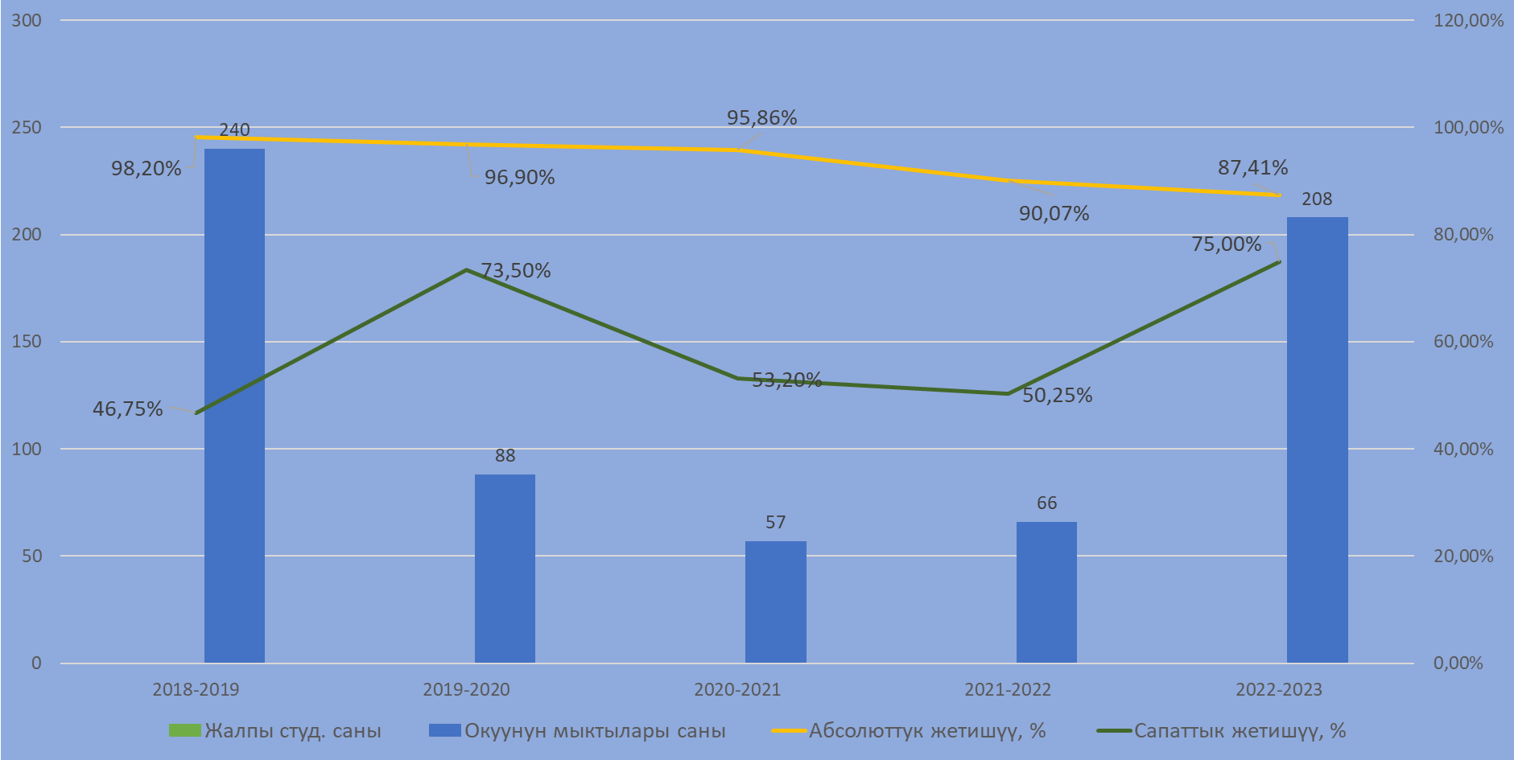
Орто кесиптик билим берүү боюнча 2018-2023-окуу жылдарында салыштырмалуу абсолюттук жана сапаттык жетишүүсү
№ | Окуу жылдар | Жалпы студ. саны | Окуунун мыктылары |  | Абсолюттук жетишүү, % | Сапаттык жетишүү, %
 |  |  | Кол-во | %
1 | 2018-2019 | 2196 | 240 | 9,87% | 98,20% | 46,75%
2 | 2019-2020 | 2364 | 88 | 3,30% | 96,90% | 73,50%
3 | 2020-2021 | 2175 | 57 | 1,93% | 95,86% | 53,20%
4 | 2021-2022 | 2049 | 66 | 1,37% | 90,07% | 50,25%
5 | 2022-2023 | 2030 | 208 | 7,06% | 87,41% | 75,00%

Slide 15
2022-2023-окуу жылындагы бүтүрүүчүлөрдүн мамлекеттик аттестациясынын жыйынтыгы
Жалал-Абад мамлекеттик университетинде 2022-2023-окуу жылындагы бүтүрүүчүлөрдү мамлекеттик аттестациялоо Кыргыз Республикасынын Өкмөтүнүн 2012-жылдын 29-майындагы №346 токтому менен бекитилген “Кыргыз Республикасынын жогорку окуу жайларынын бүтүрүүчүлөрүнүн Мамлекеттик жыйынтыктоо аттестациялары жөнүндөгү” жоболордун негизинде “Б.Осмонов атындагы Жалал-Абад мамлекеттик университетинин бүтүрүүчүлөрүн жыйынтыктоочу мамлекеттик аттестациялоо жөнүндөгү” Жоболорго ылайык жүргүзүлдү.
2022-2023-окуу жылында 3 жогорку билим берүү адистиги (күндүзгү), 14 багыт (күндүзгү), 13 багыт (сырттан) боюнча бүтүрүүчүлөрдү мамлекеттик аттестациялоо, медициналык колледжде 4 адистик, Жалал-Абад колледжде – 12 адистик, экономикалык-юридикалык колледжинде – 5 адистикте аттестациялоо жүргүзүлдү.

Slide 16
2022-2023-окуу жылы үчүн ЖАМУнун багыттары жана адистиктери жана магистратура боюнча бүтүрүүчүлөрүн мамлекеттик аттестациялоонун жыйынтыгы
№ | Факультеттер | Бүтүрүүчү курстагы студенттердин саны | Аттестациялоого уруксат |  | Аттестацияланды | Анын ичинен |  |  |  | Келген жок | Артыкчылык менен окууну аяктады | Абсолюттук жетишүү | Сапаттык жетишүү | МА тапшырбагандар
 |  |  | берилгендердин саны | берилбегендердин саны |  | Эң жакшы | Жакшы | Канааттандыраарлык | Канааттаандыраарлык эмес
1 | ПФ | 112 | 112 | 0 | 110 | 91 | 14 | 5 | 0 | 2 | 7 | 98,21% | 93,75% | 2
2 | ТТФ | 79 | 79 | 0 | 79 | 54 | 22 | 3 | 0 | 0 | 7 | 100,00% | 96,20% | 0
3 | ЭЮФ | 41 | 41 | 0 | 41 | 33 | 8 | 0 | 0 | 0 | 1 | 100,00% | 100,00% | 0
4 | ФФ | 110 | 108 | 2 | 108 | 83 | 22 | 3 | 0 | 0 | 0 | 98,30% | 96,40% | 2
5 | МФ | 775 | 772 | 3 | 772 | 89 | 233 | 450 | 0 | 0 | 0 | 100,00% | 63,53% | 3
6 | ТИПФ | 106 | 103 | 3 | 103 | 57 | 46 | 0 | 0 | 0 | 0 | 97,97% | 96,00% | 3
7 | ҮББИ | 405 | 380 | 25 | 360 | 206 | 140 | 14 | 8 | 12 | 0 | 91,29% | 86,53% | 45
 | Магистратура | 41 | 40 | 1 | 38 | 31 | 7 | 0 | 0 | 2 | 0 | 93,33% | 91,16% | 3
 | ЖАМУ боюнча | 1669 | 1635 | 31 | 1508 | 587 | 446 | 475 | 8 | 16 | 15 | 97,39% | 90,45% | 55

Slide 17
2022-2023-о.ж. факультеттер боюнча мамлекеттик аттестациянын жыйынтыгы менен абсолюттук жана сапаттык жетишүүсү

Slide 18
Акыркы 5 жыл аралыгында ЖАМУ боюнча мамлекеттик аттестациянын жыйынтыгы менен абсолюттук жана сапаттык жетишүү
Күндүзгү окуу формасы боюнча
Окуу жылдары | Бүтүрүүчүлөрдүн саны | Күндүзгү окуу бөлүмү
 |  | Абсолюттук жетишүү, % | Сапаттык жетишүү, %
2022-2023 | 1188 | 98,6% | 95,2%
2021-2022 | 621 | 99,1% | 93,9%
2020-2021 | 666 | 96,0% | 86,8%
2019-2020 | 621 | 99,1% | 93,9%
2018-2019 | 531 | 99,6% | 97,2%

Slide 19
Акыркы 5 жыл аралыгында ЖАМУ боюнча мамлекеттик аттестациянын жыйынтыгы менен абсолюттук жана сапаттык жетишүү
Сырттан окуу формасы боюнча
Окуу жылдар | Бүтүрүүчү-лөрдүн саны | Сырттан окуу бөлүмү
 |  | Абсолюттук жетишүү, % | Сапаттык жетишүү, %
2022-2023 | 486 | 94,6% | 91,2%
2021-2022 | 450 | 90,1% | 85,5%
2020-2021 | 380 | 99,5% | 94,9%
2019-2020 | 450 | 90,1% | 85,5%
2018-2019 | 1034 | 94,6% | 89,0%

Slide 20
ЖАМУнун колледждери боюнча мамлекеттик аттестациянын жыйынтыгы
Жалал-Абад колледжи боюнча 5 жыл аралыктагы жетишүүнүн жыйынтыктары
Медициналык колледжи боюнча 5 жыл аралыктагы жетишүүнүн жыйынтыктары

Slide 21
2022-2023-окуу жылы үчүн ЖАМУнун бүтүрүүчүлөрүн мамлекеттик аттестациялоо боюнча жыйынтыгы

Slide 22
Эл аралык НААРдын Аккредитациялык агенттиги тарабынан аккредитациядан кийинки программалык жана институционалдык мониторингден агенттиктин минималдык талаптарына ылайык отчет даярдалып,
550200 Физика-математикалык билим берүү
550300 Филологиялык билим берүү
550100 Табигый-илимий билим берүү
580100 Экономика
560005 Фармация
550700 Педагогика
билим берүү программалары программалык
жана окуу жайыбыз институционалдык мониторингден ийгиликтүү өттү.

Slide 23
Билим берүү программаларын көз каранды эмес аккредитациялоого даярдоо жана аткарылган иштер боюнча
БИЛИМ СТАНДАРТ аккредитациялык агенттиги тарабынан төмөндөгү билим берүү программалары 2023-жылдын 15-16-март күндөрү тышкы баалоодон 5 жылдык мөөнөткө өттү:
Орто кесиптик билим берүү программалары боюнча:
050709 Башталгыч класстарды окутуу,
220206 Маалыматты иштеп чыгуунун автоматташтырылган системалары жана башкаруу (тармактар боюнча),
190604 Автомобиль унааларды техникалык тейлөө жана оӊдоо,
140212 Электр менен жабдуу (тармактар боюнча),
050721 Дене тарбия,
080106 Каржы (тармактар боюнча),
080110 Экономика жана бухгалтердик эсеп (тармактар боюнча),
260903 Тигүү буюмдарын конструкциялоо, моделдештирүү жана технологиясы,
280105 Ɵзгѳчѳ кырдаалдарда коргоо,
111201 Ветеринария
Бакалавриат боюнча 3 жылдык мөөнөткө:
630400 Нефти, газ иштери адистиги

Slide 24
Билим берүү программаларына лицензия алуу боюнча документтерди даярдоо жана аткарылган иштер
2023-жылы (март айы) Экономикалык-юридикалык колледжинин орто кесиптик билим берүү программалары боюнча билим берүү ишин жүргүзүүгө 080110 Экономика жана бухгалтердик эсеп (тармактар боюнча), 080108 Банк иши, 080107 Салык жана салык салуу, 080106 Каржы (тармактар боюнча), 030503 Укук таануу, 040101 Социалдык иш адистиктерине лицензия алынды.
2023-жылы (апрель) философия доктору (PhD) квалификациясынын 550300 Филологиялык билим берүү, 710100 Информатика жана эсептөө техникасы багыттары боюнча билим берүү ишин жүргүзүүгө мөөнөтсүз лицензия алынды.
2023-жылы (май) Жалал-Абад мамлекеттик университетинде жогорку кесиптик билим берүү тармагында окутуу үчүн кадрларды кайра даярдоо курстары боюнча билим берүү ишин жүргүзүүгө мөөнөтсүз лицензия алынды
2023-жылы (август) 630003 Тоо иштери, 760100 Жаратылышты жайгаштыруу жана суу колдонуу (айыл чарбасын суу менен камсыздоо, суу жеткирүү жана суу чыгаруу инженердик системалары) билим берүү программаларын ишке ашыруу мөөнөтсүз лицензия алынды.
2023-жылы (июнь) Жалал-Абад колледжини колледжинин орто кесиптик орто кесиптик билим берүү программалары боюнча билим берүү ишин жүргүзүүгө 190503 Транспорттук электр жабдууларын жана автоматикасын эксплуатациялоо (транспорттун түрлөрү боюнча, суу транспортунан башкасы) билим берүү программаларын ишке ашырууга мөөнөтсүз лицензия алынды.
2021

Slide 25
Билим берүү программаларына лицензия алуу боюнча документтерди даярдоо жана аткарылган иштер боюнча
Б.Осмонов атындагы ЖАМУнун №D2018-0005 серия LS180001505, №D2018-0005/01 серия LS180001167, №C2019-0068 серия LS190002023 и №Е2019-0073 серия LS190002032, билим берүү ишмердүүлүгүн жүргүзүү үчүн алынган лицензияларын КРдин Лицензиялоо тартибинин убактылуу Жобосунун 9-пунктунун негизинде студенттердин чектелген контингенти графасын алып салуу, юридикалык даректи өзгөртүү, Мамлекеттик билим берүү стандарттын негизинде жогорку кесиптик билим берүү программаларынын аталыштарына, шифрлерине өзгөртүү киргизилгендиктен, кайрадан таризделип, лицензия алынды.
2021

Slide 26
Билим берүү программаларынын рейтинги
КРнын ЖОЖдорунун адистерди даярдоо боюнча 2023-жылдагы институционалдык рейтингинин жыйынтыгы
Позициясы | ЖОЖ аталышы | баллы
1. Гуманитардык илимдер
6 | Б.Осмонов атындагы Жалал-Абад мамлекеттик университети | 824
2. Педагогикалык билим берүү
3 | Б.Осмонов атындагы Жалал-Абад мамлекеттик университети | 9074
3. Саламаттыкты сактоо
4 | Б.Осмонов атындагы Жалал-Абад мамлекеттик университети | 2801
4. Экономика жана башкаруу
3 | Б.Осмонов атындагы Жалал-Абад мамлекеттик университети | 3430
5. Айыл чарбасы
4 | Б.Осмонов атындагы Жалал-Абад мамлекеттик университети | 258
6. Энергетика жана электроэнергетика
4 | Б.Осмонов атындагы Жалал-Абад мамлекеттик университети | 1485

Slide 27
2023-жылдагы НААРдын рейтингинде ЖАМУнун Билим берүү программаларынын рейтинги
Билим берүү программаларынын рейтинги
№ | ББП аталышы | Ээлеген орду | 2022-ж орду | 2021-ж орду | 2020-ж. орду | 2019- ж. орду
1 | Юриспруденция | 2(4) | 3 (4) | 3 (5) | 3 (6) | 3 (4)
2 | Лингвистика | - | 4 (5) | 3 (3) | 3 (3) | 3 (4)
3 | Социалдык иш | - | 3 (4) | 3 (3) | 2 (2) | 2 (2)
4 | Табигый-илимий билим берүү | 3 (4) | 4 (7) | 3 (7) | 2 (7) | 2 (6)
5 | Физика-математикалык билим берүү | 2 (5) | 2 (6) | 2 (7) | 2 (7) | 2 (7)
6 | Филологиялык билим берүү | 3 (7) | 2 (8) | 3 (9) | 2 (9) | 3 (8)
7 | Социалдык-экономикалык билим берүү | 2 (4) | 3 (5) | 4 (8) | 3 (8) | 3 (6)
8 | Педагогика | 2(7) | 2 (9) | 4 (10) | 3 (8) | 3 (6)
9 | Дарылоо иши | 4 (5) | 5 (6) | 6 (6) | 5 (5) | 4 (4)
10 | Фармация | 2 (2) | 2 (2) | 2 (2) | 2 (2) | 1 (1)
11 | Экономика | 3 (10) | 3 (14) | 4 (12) | 4(14) | 7 (12)
12 | Ветеринария | 3 (3) | 3 (3) | 2 (3) | 2 (2) | 2 (2)
13 | Энергетика жана электротехника | 4 (6) | 4 (6) | 5 (6) | 3 (5) | 2 (5)

Slide 28
Эл аралык рейтинг
Эл аралык денгээлдеги жогорку окуу жайларынын арасында «IAAR Eurasian University Ranking (IAAR-EUR)» рейтингдеги көрсөткүч:
 | Жыл | Ээлеген позициясы
1 | 2022 | 21
2 | 2023 | 20
Гуманитардык илимдер жаатындагы рейтингде ЖАМУ 2-чи орунду ээледи

Slide 29
Сурамжылоо
1-курстун студенттеринен «ЖОЖ катары эмне үчүн ЖАМУну тандап алдыңыз?»,
2-3-курстун студенттеринен «Окуу процессинин уюштуруу сапатына студенттердин
канааттануусу»,
2-6 курстун студенттеринен «Университетте окуудан тышкары убакыттын уюштурулушуна жана тамактануунун сапатына студенттердин канааттануусу»,
1-4 курстун студенттеринин арасында «Окутуучу студенттин көз карашы менен» аталыштагы анкета факультеттердеги жана колледждердеги Сапат Кеңештеринин көзөмөлү менен Социологиялык изилдөө борбору тарабынан анализ жүргүзүлүп, ЖАМУнун Административдик Кеңешмесинде, Окумуштуулар Кеңешинде каралып, тиешелүү түзүмдүк бөлүмдөргө иш-чараларды иштеп чыгууга берилди.

Slide 30
Студенттердин калдык билимине мониторинг
Студенттердин билимине мониторинг жүргүзүү максатында 2022-жылдын 10-ноябрынан 30-ноябрына чейинки мөөнөттө Б.Осмонов атындагы ЖАМУнун 2022-жылдын 3-ноябрындагы №290-буйругунун негизинде бекитилген графикке ылайык күндүзгү окуу формасында окуган студенттердин арасында мониторинг жүргүзүлүп, жыйынтыгы Административдик кеңешмеде, Окумуштуулар Кеңешинде каралып, жыйынтыгы кафедра/ПЦКларда талкууланып, иш-чаралар иштелип чыгып, иш жүзүнө ашырылды.
Күзгү семестрдеги өтүлгөн дисциплиналар боюнча студенттердин калдык билимин текшерүү максатында 2023-жылдын 9-мартынан 31-мартка чейинки мөөнөттө бекитилген графикке ылайык күндүзгү окуу формасында окуган студенттердин арасында мониторинг жүргүзүлүп, жыйынтыгы Административдик кеңешмеде, Окумуштуулар Кеңешинде каралып, жыйынтыгы кафедра/ПЦКларда талкууланып, иш-чаралар иштелип чыгып, иш жүзүнө ашырылды.

Slide 31
Факультеттер, колледждер боюнча мониторингдин жыйынтыгы
Катар № | Багыты (профили) | Мониторингге катышкан тайпалардын саны | Студент-тердин саны | Монито-рингге катышкан студ. саны | Монито-рингге катышпаган студ. саны | Мониторингде алган баасы |  |  |  | Катышуу, % | Жетишүү%
 |  |  |  |  |  | 5 | 4 | 3 | 2 |  | Абс. | Сап
1 | Магистратура б-ча жалпы: | 5 | 45 | 28 | 17 | 15 | 6 | 5 | 2 | 62,2 | 57,7 | 46,6
2 | ПМТФ боюнча жалпы: | 9 | 144 | 106 | 38 | 50 | 10 | 27 | 19 | 73,6 | 60,4 | 41,6
3 | ФФ боюнча жалпы: | 7 | 95 | 85 | 10 | 70 | 3 | 5 | 7 | 89,5 | 82,1 | 76,8
4 | ТТФ боюнча жалпы: | 6 | 82 | 49 | 33 | 22 | 14 | 12 | 1 | 59,8 | 59,7 | 43,9
5 | ЭЮФ боюнча жалпы: | 4 | 41 | 41 | 0 | 24 | 5 | 10 | 2 | 100 | 95,1 | 70,7
6 | МФ боюнча жалпы: | 28 | 792 | 423 | 369 | 411 | 5 | 2 | 5 | 53,4 | 52,7 | 52,5
7 | МК боюнча жалпы: | 7 | 165 | 154 | 11 | 50 | 24 | 36 | 44 | 93,3 | 66,6 | 44,8
8 | ЖАК боюнча жалпы: | 29 | 538 | 412 | 126 | 154 | 62 | 86 | 119 | 76,6 | 56,1 | 40,1
 | 2022-2023-о.ж. 1 жарым жылдыгы ЖАМУ боюнча жалпы: | 95 | 1902 | 1298 | 604 | 796 | 129 | 183 | 199 | 76,1 | 66,3 | 52,1
 | 2021-2022-о.ж. 1 жарым жылдыгы ЖАМУ боюнча жалпы: | 101 | 2017 | 781 | 716 | 384 | 58 | 208 | 132 | 38,7 | 32,2 | 21,9
 | Айырма: | -6 | -115 | 517 | -112 | 412 | 71 | -25 | 67 | 37,35 | 34,1 | 30,2

Slide 32
Факультеттер боюнча мониторингдин жыйынтыгы
Түзүмдүк бөлүмдүн аталышы | Мониторингге катышкан тайпалардын саны | Студенттердин саны | Мониторингге катышкан студ. саны | Мониторингге катышпаган студ. саны | Мониторингде алган баасы |  |  |  | Катышуу, % |  | Жетишүү, %
 |  |  |  |  | 5 | 4 | 3 | 2 | мониторингдиги жыйынтык | сынактагы жыйынтык | Абсолюттук |  |  | Сапаттык
 |  |  |  |  |  |  |  |  |  |  | мониторингдин жыйынтыгы | сынактын жыйынтыгы | айырма | мониторингдин жыйынтыгы | сынактын жыйынтыгы | айырма
Магистратура | 6 | 53 | 38 | 15 | 27 | 2 | 4 | 5 | 71,6 | 83,3 | 62,2 | 83,3 | 21,1 | 54,7 | 74,4 | 19,7
ПМТФ | 9 | 142 | 113 | 29 | 87 | 11 | 12 | 3 | 79,6 | 98,1 | 77,4 | 98,1 | 20,7 | 69,0 | 95,7 | 26,7
ТТФ | 9 | 142 | 113 | 29 | 87 | 11 | 12 | 3 | 79,6 | 98,1 | 77,4 | 98,1 | 20,7 | 69,0 | 95,7 | 26,7
ФФ | 7 | 126 | 120 | 6 | 89 | 17 | 7 | 7 | 96,0 | 100 | 91,4 | 100 | 8,6 | 87,1 | 84,1 | -3,0
ЭЮФ | 3 | 37 | 37 | 0 | 33 | 2 | 2 | 0 | 100 | 100 | 100 | 100 | 0 | 95,8 | 100 | 4,2
МФ | 45 | 1110 | 583 | 527 | 554 | 12 | 6 | 11 | 52,4 | 98,8 | 51,4 | 93,7 | 42,3 | 50,9 | 83,8 | 32,9
ТИПФ | 10 | 139 | 125 | 14 | 32 | 58 | 30 | 5 | 89,9 | 100 | 86,3 | 100 | 13,7 | 64,7 | 86,2 | 21,5
ЖАЛПЫ ВУЗ | 89 | 1749 | 1129 | 620 | 909 | 113 | 73 | 34 | 81,3 | 96,9 | 78,0 | 96,2 | 18,2 | 70,1 | 88,5 | 18,4

Slide 33
Колледждер боюнча мониторингдин жыйынтыгы
Катар № | Түзүмдүк бөлүмдүн аталышы | Мониторингге катышкан тайпалардын саны | Студенттердин саны | Мониторингге катышкан студ. саны | Мониторингге катышпаган студ. саны | Мониторингде алган баасы |  |  |  | Катышуу, % |  | Жетишүү, %
 |  |  |  |  |  | 5 | 4 | 3 | 2 | мониторингдиги жыйынтык | сынактагы жыйынтык | Абсолюттук |  |  | Сапаттык
 |  |  |  |  |  |  |  |  |  |  |  | мониторингдин жыйынтыгы | сынактын жыйынтыгы | айырма | мониторингдин жыйынтыгы | сынактын жыйынтыгы | айырма
1 | Медициналык колледж | 7 | 143 | 125 | 18 | 75 | 9 | 9 | 32 | 87,4 | 100 | 65,0 | 100 | 35,0 | 58,7 | 86,2 | 27,5
2 | Жалал-Абад колледжи | 44 | 848 | 749 | 99 | 295 | 87 | 203 | 169 | 88,3 | 99,2 | 68,9 | 95,5 | 26,6 | 45 | 54,4 | 9,4
3 | Аксы колледжи | 7 | 119 | 97 | 22 | 20 | 40 | 28 | 9 | 87,4 | 100 | 89 | 100 | 11 | 62,1 | 100 | 37,9
4 | Кочкор- Ата колледжи | 9 | 156 | 135 | 19 | 45 | 53 | 38 | 0 | 86,5 | 87,2 | 67,4 | 100 | 33 | 45,5 | 46,8 | 1,3
5 | Майлуу-Суу колледжи | 7 | 240 | 189 | 51 | 50 | 66 | 69 | 4 | 78,7 | 100 | 77,1 | 100 | 23 | 48,3 | 77,4 | 29,1
6 | Кара-Көл колледжи | 3 | 73 | 68 | 5 | 24 | 31 | 10 | 3 | 93,1 | 100 | 89,0 | 100 | 11,0 | 75,3 | 100 | 24,7
 | ЖАЛПЫ СПУЗ | 77 | 1579 | 1363 | 214 | 509 | 286 | 357 | 217 | 86,9 | 97,7 | 76,1 | 99,2 | 23,1 | 55,8 | 77,4 | 21,6

Slide 34
Окуу-усулдук иштерди уюштуруу
№ | жылдар | Окуу ките-би | Окуу куралы | Окуу усулдук колдонмо | Окуу усулдук комплекс | Лекция жыйнагы | Жыйнак, сөздүк | Жалпы
1 | 2018-2019 | 2 | 2 | 14 | 64 | 26 | 4 | 98
2 | 2019-2020 | 1 | 3 | 15 | 58 | 11 | 3 | 91
3 | 2020-2021 | 1 | 1 | 5 | 14 | 1 |  | 22
4 | 2021-2022 |  | 6 | 27 | 48 | 1 |  | 82
5 | 2022-2023 | 3 | 2 | 6 | 33 | 2 | 1 | 47
 | ЖАМУ | 7 | 14 | 67 | 357 | 41 | 8 | 494

Slide 35
Алдыда турган милдеттер:
2023-2024 окуу жылында көз карандысыз аккредитациядан өтө турган жогорку кесиптик билим берүү программалары:
550100 Табигый-илимий билим берүү
580100 Экономика
560005 Фармация
550700 Педагогика билим берүү программаларынын
жана университеттин институционалдык аккредитация боюнча өзүн-өзү баалоо отчеттору жөнөтүлүп, Эл аралык НААР Аккредитациялык агенттигинен программалык жана институционалдык аккредитациядан өткөнгө тиешелүү иштер аткарылууда.
(Визит 2023-жылдын 12-ноябрынан 16-ноябрына чейин пландаштырылган).

Slide 36
Алдыда турган милдеттер:
2023-2024 окуу жылында программалык аккредитациядан өттө турган жогорку кесиптик билим берүү программалары боюнча тендерге берилген:
Жогорку кесиптик билим берүү (бакалавр/адистик)
1 | 530500 | Юриспруденция (юриспруденция)
2 | 532000 | Дене тарбия жана спорт (педагогикалык)
3 | 540200 | Социалдык иш (социалдык иш)
4 | 550400 | Социалдык-экономикалык билим берүү (тарых)
5 | 531100 | Лингвистика (маданияттар аралык байланыштын теориясы жана практикасы (англис тили))
6 | 640200 | Электроэнергетика жана электротехника (электроэнергетикалык түйүндөр жана тармактар, электр менен камсыздоо)
7 | 710100 | Информатика жана эсептөө техникасы (маалыматтарды иштетүүнүн жана башкаруунун автоматташтырылган системасы)
8 | 610001 | Ветеринария

Slide 37
Алдыда турган милдеттер:
2023-2024 окуу жылында программалык аккредитациядан өттө турган орто кесиптик билим берүү программалары боюнча тендерге берилген:
Орто кесиптик билим берүү (Медициналык колледж, Жалал-Абад колледжи, Экономика-юридикалык колледж)
1 | 060109 | Медайымдык иш
2 | 060101 | Дарылоо иши
3 | 060102 | Акушердик иш
4 | 060108 | Фармация
5 | 140206 | Электр чордондору, түйүндѳрү жана тармактар
6 | 050704 | Мектепке чейинки билим берүү
7 | 080107 | Салык жана салык салуу
8 | 030503 | Укук таануу
9 | 040101 | Социалдык иш

Slide 38
2022-2023-окуу жылындагы практиканын базалары жана алар менен түзүлгөн келишимдер
№ | Факультеттер / Бөлүмдөр | Кафедралардын жана ПЦКлардын саны | Келишимдердин саны | Базалардын саны
1 | Э.Үметов атындаы педагогикалык факультети | 6 | 9 | 127
2 | Филологиялык факультети | 5 | 11 | 131
3 | Табигый-техникалык факультети | 4 | 12 | 128
4 | Экономикалык – юридикалык факультети | 4 | 25 | 12
5 | Медициналык факультети | 10 | 210 | 25
6 | Жалал-Абад колледжи | 11 | 174 | 203
7 | Экономикалык – юридикалык колледжи | 3 | 25 | 20
8 | Медициналык колледжи | 5 | 50 | 25
 | жалпы | 48 | 497 | 671

Slide 39
Карьера боюнча жүргүзүлгөн иш чаралар
2022-2023-окуу жылы жалпы 2455 бүтүрүүчү окуу жайды аяктады.
Бүтүрүүчүлөрдун жумушка жайгашуусу ЖАМУнун сайтына жарыяланып турат: Педагогикалык багыт боюнча жана педагогикалык эмес багыт боюнча Жалал-Абад шаардык Эмгек, Миграция жана Жаштар бөлүмү менен бирге иш алып барылып, бош орундар такталып ЖАМУнун сайтынын бүтүрүүчүлөр бурчуна жайгаштырылды.
Педагогикалык багыттагы бүтүрүүчүлөр үчүн Жалал-Абад областынын билим берүү мекемелериндеги 2023-2024-окуу жылына карата бош орундар боюнча маалымат дагы сайтка жайгаштырылды.
Педагогикалык багытта бюджеттик негизде окууну аяктап жаткан бүтүрүүчүлөрдү окуу жылдын аягында атайын комиссиянын катышуусунда жумуш орундарына бөлүштүрүлдү. Педагогикалык эмес багыттагы бүтүрүүчүлөр үчүн да бош жумуш орундарга бөлүштүрүү карьера бөлүмүнүн адистери тарабынан уюштурулду. Буга чейин болгон эмес.
Окуу жылынын башталышында бош орундардын ярмаркасын өткөрүү боюнча план түзүлүп бекитилет. Ошондой эле Жалал-Абад шаардык эмгек, социалдык камсыздоо жана миграция башкармалыгы тарабынан ЖАМУнун бүтүрүүчүлөрү катышкан бош орундардын ярмаркасы ар жыл сайын өткөрүлүп турат. Аталган ярмаркадан мамлекеттик кызматтын бош орундарына конкурстарга катышуу жөнүндө кенен маалымат ала алышат http://jagu.kg/view/news/id_news/2861.

Slide 40
ЖАМУнун акыркы беш жыл ичиндеги бүтүрүүчүлөрүнүн саны

Slide 41
Педагогикалык эмес багыттагы бүтүрүүчүлөрдүн жумушка жайгашуусу боюнча маалымат (акыркы беш жыл ичинде)
№ | Адистиктер | 2018-2019 | 2019-2020 | 2020-2021 | 2021-2022 | 2022-2023
1 | АСОИиУ | 79% | 72% | 61% | 55,05% | 78,95%
2 | Социалдык иш | 56% | 63% | 72% | 67% | 67%
3 | Бухучет жана аудит | 59% | 64% | 74% | 70 % | 92%
4 | Финансы кредит | 58% | 67% | 71% | 67% | 99%
5 | Юриспруденция | 57% | 45% | 54% | 94% | 84%
6 | Электр менен камсыздоо | 58% | 67% | 71% | 58% | 65%
7 | Электроэнергетикалык система жана электр түйүндөрү | 58% | 67% | 71% | 64% | 62%
8 | Ветеринария | 58% | 67% | 71% | 58% | 76%
9 | Дарылоо иши | 88% | 87% | 85% | 98% | 97%
10 | Фармация | 71,41% | 69% | 85% | 72 % | 92 %
11 | Лингвистика | 58% | 67% | 71% | 58% | 55%
 | Бардыгы | 70,0% | 73,5% | 78,6 | 76,1% | 86,7%
1 | Медицинский колледж
 | Медайымдык иш | 58% | 62% | 74% | 62% | 65%
 | Акушердик иш | 55% | 63% | 77% | 61% | 67%
 | Дарылоо иши | 53% | 64% | 76% | 78% | 89%
 | Фармация | 58% | 65% | 79% | 85% | 92%
2 | Жалал-Абадский колледж | 48% | 47% | 45% | 52% | 59%
 | Бардыгы | 54,4% | 60,2% | 70,2% | 67,6% | 74,4 %
 | ЖАМУ боюнча | 62,2% | 66,8% | 74,4% | 71,85 | 80,55

Slide 42
Педагогикалык багыттагы бүтүрүүчүлөрдүн жумушка жайгашуусу боюнча маалымат (акыркы беш жыл ичинде)
№ | Адистиктер | 2018-2019 | 2019-2020 | 2020-2021 | 2021-2022 | 2022-2023
1 | Педагогика | 66% | 100% | 100% | 90% | 90%
2 | Физика | 100% | 100% | 100% | 100% | 100%
3 | Математика | 100% | 100% | 100% | 95% | 80%
4 | Иформатика | 81% | 100% | 86% | 70% | 70%
5 | Тарых | 91% | 100% | - | 87% | 60%
6 | Дене тарбия | 92% | 95% | - | - | 75%
7 | Англис тили | 88% | 100% | 100% | 96% | 90%
8 | Орус тили жана адабияты | 80% | 100% | 100% | 100% | 100%
9 | Кыргыз тили жана адабияты | 40% | 94% | 96% | 94% | 60%
10 | Немец тили | 18% | 100% | 85% | 70% | -
11 | Биология | 66% | 100% | 73% | 82% | 60%
12 | Химия | 66% | 100% | 93% | 82% | 75%
13 | География | 100% | 100% | 93% | 80% | 68%
14 | Мектепке чейинки билим берүү | - | - | - | - | 73%
 | Жалпы | 76% | 99% | 93% | 87% | 93%
1 | БКМ | 68% | 95% | 95% | 92% | 80%
2 | Иностранный язык | 70% | 65%% | 72% | 68% | 75%
3 | Физическая культура | 64%% | 60% | 73% | 68% | 71%
 | Жалпы | 67% | 73% | 80% | 76% | 75%
 | ЖАМУ боюнча | 71,5% | 86% | 86,5% | 81% | 84%

Slide 43
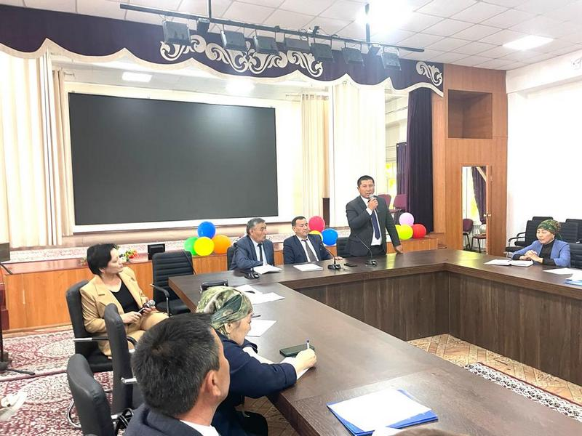
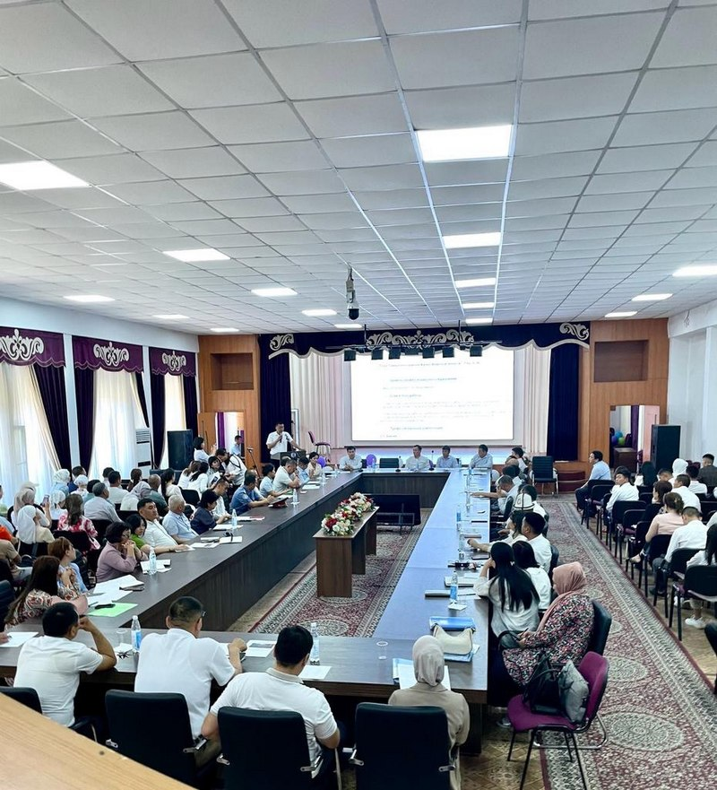
Бүтүрүүчүлөрдү жумуш орундарга бөлүштүрүү

Slide 44
Өз ара кызматташуу боюнча түзүлгөн келимшимдер
Жалпы келишимдер - 91
2022 жылдан азыркы күнгө чейин түзүлгөн келимшимдер -26
КМШ мамлекеттери менен –34
Азия мамлекеттери менен –13
Европа мамлекеттери -5
Түндүк Америка мамлекеттери- 1
Кыргызстандын ичиндеги-27
Түрдүү консорциумдар, ассоциациялар, декларациялар - 11
КМШ мамлекеттери менен –7
Азия мамлекеттери менен –5
Европа мамлекеттери -4
Кыргызстандын ичиндеги -10

Slide 45
Эки дипломдуу биргелешкен окуу программалары боюнча түзүлгөн келишимдер
1. Евразийский национальный университет им.Л.Н.Гумилева - ишке ашырылууда (немец тили )

Slide 46
Академиялык мобилдүүлүк программасына 2022-2023 окуу жылында 48 окутуучу катышышты (Ички жана сырткы офлайн режимде)
№ | Факультет | Сырткы | Ички | Жалпы саны | Мөөнөтү
1 | Э. Уметов атындагы Педагогика факультети | 4 | 3 | 7 | 2022-2023 окуу жылдары
2 | Медициналык факультети |  | 3 | 3 | 2022-2023 окуу жылдары
3 | Филология факультети | 4 | 2 | 6 | 2022-2023 окуу жылдары
4 | Экономика юридикалык факультети |  | 3 | 3 | 2022-2023 окуу жылдары

Slide 47
Ички жана сырткы мобилдүүлук онлайн режиминде
№ | Факультет | Сырткы | Ички | Жалпы саны | Мөөнөтү
1 | Экономикалык юридикалык факультети | 13 |  | 13 | 2022-2023 окуу жылдары
2 | Э. Уметов атындагы Педагогикалык | 8 |  | 8 | 2022-2023 окуу жылдары
3 | Табигый техникалык факультети | 8 |  | 8 | 2022-2023 окуу жылдары

Slide 48
Тажрыйба алмашуу программалары
Программалардын аталышы
Тапшыргандардын саны
Фулбрайт программасы (окутуучулар)
UGRAD (студенттер үчүн)
SUSI for Scholar (окутуучулар үчүн)
ITEC (Индияга окутуучулар)
DAAD (студенттер жана окутуучулар үчүн)
1 окутуучу
4 студент
5 окутуучу
1 окутуучу

Slide 49
Алдыга коюлган максаттар
Европа, Азия жана КМШ мамлекеттериндеги ЖОЖдор менен өз ара кызматташуу боюнча келишимдерди сандык жана сапаттык көрсөткүчтөрүн арттыруу.
Европа, Азия жана КМШ мамлекеттериндеги өнөктөш университеттерге ЖАМУ окутуучуларын, студенттер академиялык мобилдүүлук программасы боюнча сандык көрсөткүчтөрүн жогорулатуу.
АКШ, Япония, Кытай, Германия жана башка өнүккөн өлкөлөргө студенттердин, окутуучулардын үчүн тажрыйба алмашуу программаларына катышуусунун жолго кою.
Eramus программасына илим изилдөө, академиялык мобилдүүлүк боюнча жылына 4 долбоор иштеп чыгып, тапшыруу.
Өнөктөш университеттер менен биргеликте ресурстук борборлорду ачуу. Мисалы: Корей, Венгер, Пакистан жана башка.
Европа, Азия, КМШ, мамлекеттеринен студенттерди жана окутуучуларды ЖАМУга тартуу иштерин жакшыртуу.

Slide 50
Окуу - илимий китепкана
Жалпы китеп фонду -758308 даана, анын ичинде:
Окуу-илимий китепкана-маалымат борбору (илимий китепкана) боюнча - 623231 даана
Окуу адабияттары - 222914 даана Электрондук ресурстар - 25678 Көркөм адабияттар - 29647 даана Авторефераттар - 13423 даана Илимий-методикалык адабияттар жана башка маалымат ресурстары – 331569 даана
Жылына 1274 нускадан ашык китептер, ар түрдүү басылмалар, электрондук ресурстар сатылып алынат. Анын ичинен 1041 нускадан ашык журнал, китеп жана башка электрондук маалымат басылма-лары жана башка маалыматтык ресурстар белекке алынат.

Slide 51
Нормативдик документтер
2022-2023-окуу жылында Кыргыз Республикасынын Билим берүү жана илим министрлигинин 2023-жылдын 16-февралындагы № 557/1 “Кыргыз Республикасынын Жогорку жана орто кесиптик билим берүү уюмдарында окутуунун кредиттик технологиясы боюнча окуу процессии уюштуруу » жөнүндөгү буйругуна ылайык окуу процессине тиешелүү төмөнкү жоболорго өзгөртүү киргизилди жана Б.Осмонов атындагы ЖАМУнун сайтынын нормативдик документтер бөлүмүнө жайгаштырылды:
ЖАМУнун 2026-жылга чейинки өнүгүү стратегиясы
Жогорку жана орто кесиптик билим берүү уюмдарында окутуунун кредиттик технологиясы боюнча окуу процессии уюштуруу эрежелери
Окуу жүктөмдөрүн пландоо жана эсепке алуу боюнча убакыт ченеми
Студенттердин жетишүүсүн жана билим сапатын баалоочу модулдук-рейтинг системасынын жобосу
Электрондук журналды колдонуу тартиби жөнүндө жобо
Ден соолугунан мүмкүнчүлүктөрү чектелүү студенттер үчүн учурдагы, орто аралык жана жыйынтыктоочу аттестация өткөрүү жөнүндө жобо
Кредиттик технология боюнча окуу процессине тиешелүү ведомостторго , баалоо шкалаларына өзгөртүү киргизилди.
Калган жоболор Б.Осмонов атындагы ЖАМУнун Окмуштуулар Кеңешинин 2023-жылдын 23-июнундагы №11 протоколу менен өзгөртүүлөр киргизилип, жаңыланды.

Slide 52
Эмгек тартиби
2022-2023-окуу жылында кетирген кемчилдиктери үчүн кызматкерлерге жана окутуучуларга 21 жолу тартиптик жазалар берилген.
Булардын 16 сы окуу процессиндеги тартип бузуулар үчүн «эскертүү» берилген жана 5 кызматкерге «сөгүш» жарияланган, анын ичинен 1 окутуучуга эки жолу тартиптик чара колдонулган

Slide 53
Кемчиликтер
Түзүмдүк бөлүмдөрдүн жетекчилеринин (декандар, директорлор) кызматтык милдеттерин так аткарбагандыгынын натыйжасында төмөндөгүдөй кемчиликтер белгиленди:
а). Модулдарды кабыл алуунун, сессияларды тапшыруунун графиктери факультеттин декандары, колледждердин директорлору тарабынан кеч түзүлүп, окуу бөлүмүнө кеч тапшырылган учурлар болду;
б). Студенттер тарабынан академиялык карыздар өз учурунда тапшырылбай, тиешелүү жоболордо көрсөтүлгөн тартиптердин, эрежелердин бузулушуна алып келди;
в). Академиялык карыздарды жоюу өз убагында, так жүргүзүлбөгөндүктөн, жайкы семестрди уюштуруу мөөнөтүнөн кечиктирилген учурлар кездешти.
Сабактарды үзгүлүктүккө учуратуулар катталып, тиешелүү чаралар көрүлдү.
Тесттик тапшырмалар айрым окутуучулар тарабынан өз убагында тапшырылбагандыктан, модуль, экзамендерди кабыл алуу үзгүлтүккө учураган учурлар кездешти.
Сырттан окуу бөлүмүндө студенттер тарабынан компьютердик технологияларды жетишээрлик денгээлде колдоно алышпагандыктан МАдан “кулаган” учурлар катталды.
МАга даярдык көрүүдө бутурүүчүлөрдүн буйруктары өз убагынан кечиктирилип берилди.

Slide 54
Жетишкендиктер
Окуу процессин окутуунун кредиттик технологиясын пайдалануу, модулдук-рейтингтик системасын толук кандуу киргизүү, компьютердик тестирлөө аркылуу студенттердин жетишүүсүн ачык-айкын баалоо мүмкүнчүлүгү.
Факультеттерде, колледждерде студенттердин билим деңгээли компьютердик тестирлөө аркылуу бааланып электрондук ведомосттор, баллдык журналдар, окуу карточкасы, студенттердин жетишүүсү жөнүндө маалыматтар автоматташтырылып, AVN маалыматтык системасына киргизилди.
Чет элдик ЖОЖдор менен биргеликте окутуучулардын, студенттердин мобилдүүлүгү боюнча иштер жүргүзүлдү.
Окуу процессине байланыштуу жоболор жазылып, жоболорго өзгөртүүлөр киргизилип, алардын аткарылышы боюнча иштер жасалды.

Slide 55
Келечектеги милдеттер, сунуштар
Институционалдык жана программалык аккредитациялардан өтүү;
Иш берүүчүлөрдүн, буйрутма берүүчүлөрдүн (заказчиктердин) кызыкчылыктарына, талаптарына ылайык келген билим берүү программаларын иштеп чыгуу, модернизациялоо;
Phd-докторантура, магистратура, специалитет, бакалавр жана ОКББ программалары боюнча жаңы адистиктерди ачуу;
Чет элдик ЖОЖдор менен биргеликте “кош диплом” берүүчү билим берүү программаларын иштеп чыгуу иштерди улантуу;
Окуу процессине тиешелүү практикалык, лабораториялык, клиникалык базаларды түзүүнү улантуу жана кеңейтүү;
Окуу процессинде жаңы окутуу технологияларын жана методдорун пайдалануу менен билим сапатын жогорулатуу боюнча иштерди күчөтүү;
ОПК кайра даярдоо курстарын ишке киргизүү, квалификациясын жогорулатуу боюнча иштерди жаңы деңгээлге көтөрүү;
ОПКнын окуу-усулдук иштерди жакшыртуу, окуу куралдарын, китептерин ж.б. жазууну колго алуу;
Окуу процессинде электрондук журналды колдонуу менен студенттердин катышуу, жетишүү процессин каттоону автоматташтыруу жана электрондук түрдө сактоого жетишүү;
Студенттердин системалык түрдө өз алдынча иштөөсүн тереңдетүү жана натыйжалуугун жогорулатуу менен үзгүлтүксүз билим алуусуна көзөмөл жүргүзүү максатында студенттердин жетишүүсүн жана билим сапатын баалоочу модулдук-рейтинг системасына тиешелүү өзгөртүүлөрдү киргизүү;
Сырттан окуу бөлүмүндө окуу процессин дистанттык окутуу технологияларын колдонуу менен жүргүзүүнү күчөтүү.

Slide 56
Көңүл бурганыңыздарга чон рахмат

